Slide 1
ČEBELE IN OPRAŠEVANJE
6. razred – 4. šolska ura
NARAVOSLOVNI DAN (“na daljavo”) - 19. 11. 2021
DAN SLOVENSKE HRANE
Pripravil: Boštjan železnik

Slide 2
NEKAJ O ČEBELICI, čebelnjaku in medu…
Na spodnji povezavi si poglej naslednje video posnetke:
https://www.youtube.com/watch?v=YB2RKNa1-Fw
https://www.youtube.com/watch?v=wzx-XAAiMJw
https://www.youtube.com/watch?v=nzujMqTz9-E
https://www.youtube.com/watch?v=bw4q8fJYxfs

Slide 3
Odgovori na vprašanja…
V zvezek za naravoslovje odgovori na naslednja vprašanja:
Na kakšen način oz. kako čebelarji čebele umirijo in jih prisilijo, da se umaknejo v notranjost panja? Zakaj čebelarji to naredijo?
Koliko časa čebele živijo?
Do koliko jajčec lahko matica izleže na dan?
Zakaj konec poletja ali v začetku jeseni čebele odženejo trota iz panja?

Slide 4
V zvezek za naravoslovje odgovori na naslednja vprašanja:
Kaj je v panju naloga:
Čebele:
Trota:
Matice:
Kaj se zgodi s čebelico po tem, ko piči človeka in zakaj?
Kaj je “panjska končnica”?

Slide 5
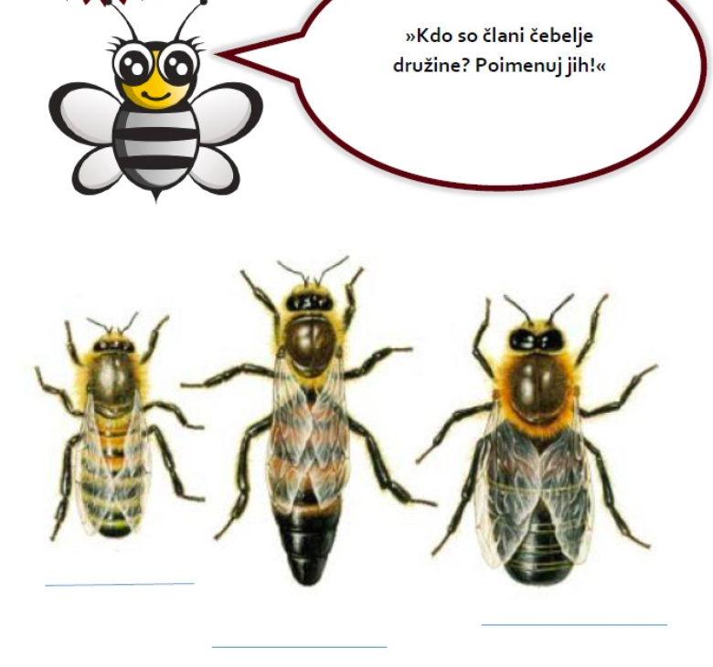
5. šolska ura

Slide 6
Panjska končnica…
Panjska končnica je ime, ki se uporablja za poslikano deščico, ki zapira čebelji panj kranjič.
Na spodnji povezavi si poglej primere panjskih končnic…
http://www.etno-muzej.si/sl/panjske-koncnice

Slide 7
ČEBELJI IZDELKI: MED IN VRSTE MEDU…
Preberi tekst na spodnji povezavi z naslovom: “Vrste medu”
http://www.slovenski-med.si/vrste-medu.html

Slide 8
OPRAŠEVANJE / oprašitev
Preberi spodnji tekst:
Oprašitev je prenos peloda na brazdo pestiča. Oprašitev je predpogoj, da lahko pride do oploditve in s tem do razvoja novega organizma. Najbolje je, da pride pelod iz prašnika ene rastline na pestič druge rastline iste vrste, saj je s tem zagotovljeno, da potomec podeduje lastnosti staršev. Ker so rastline pritrjene, pri prenašanju cvetnega prahu sodelujejo živali (največkrat žuželke) ali veter.
Rastlinam, katerih pelod prenašajo žuželke, pravimo žužkocvetke. Žuželke (ali druge organizme), ki sodelujejo pri prenašanju cvetnega prahu, imenujemo opraševalci. Cvetovi žužkocvetk so običajno živih barv in dišijo, s čimer privabljajo opraševalce. Pri dnu venčnih listov se običajno izloča sladka medičina, s katero se opraševalci prehranjujejo. Tako imajo oboji korist: žužkocvetke so oprašene, opraševalci pa dobijo hrano.

Slide 9
Preberi spodnji tekst:
Rastlinam, katerih cvetni prah prenaša veter, pravimo vetrocvetke. Cvetovi vetrocvetk so drugačni od cvetov žužkocvetk. So manj opazni, ne dišijo in ne izločajo medičine. Prašniki in brazde pestičev običajno segajo daleč iz cveta, da so čim bolj izpostavljeni vetru. Vetrocvetke imajo v prašnikih veliko pelodnih zrn, da povečajo možnost oprašitve.
Na spodnji povezavi si poglej filmček z naslovom: “Opraševalci – nepogrešljivi pri pridelavi hrane”:
https://www.youtube.com/watch?v=bqHC4jvl0zo

Slide 10
V zvezek za naravoslovje odgovori na naslednja vprašanja:
Kaj je opraševanje?
Katere vrste rastlin poznamo glede na način njihovega opraševanja?
Kaj je pelod ali cvetni prah?

Slide 11
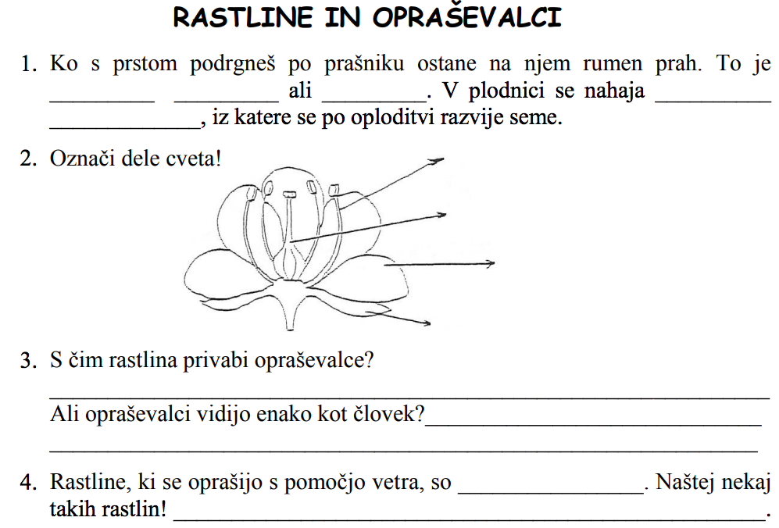
SAMOSTOJNO DELO
6. šolska ura
1. Reši spodnje naloge v zvezek za naravoslovje.

Slide 12
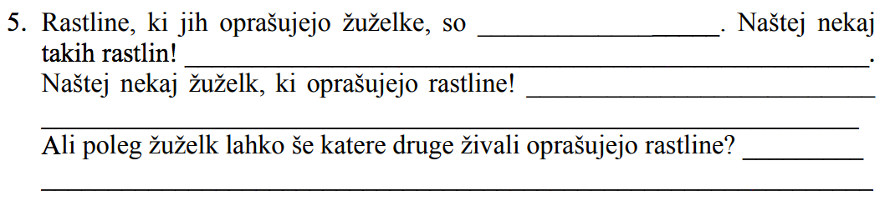
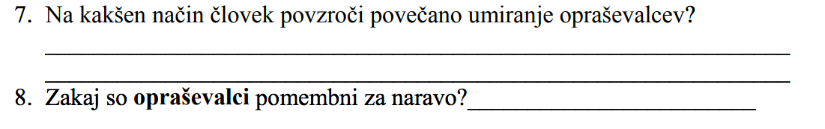

Slide 13
2. Na spodnji povezavi si poglej video o “panjskih končnicah”.
https://www.youtube.com/watch?v=wfGPj88giQU
PO 1.28 MINUTE PRENEHAJ Z GLEDANJEM VIDEO POSNETKA IN IZDELAJ SVOJO PANJSKO KONČNICO PO NAVODILIH.
Navodila najdeš na nasledjih dveh diapozitivih…
VELIKO UŽIVANJA PRI DELU ŽELIM!!

Slide 14
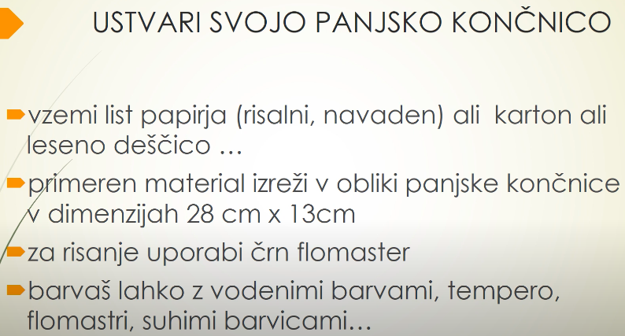

Slide 15
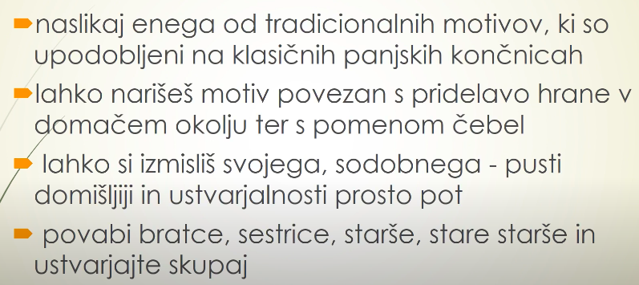

Slide 16
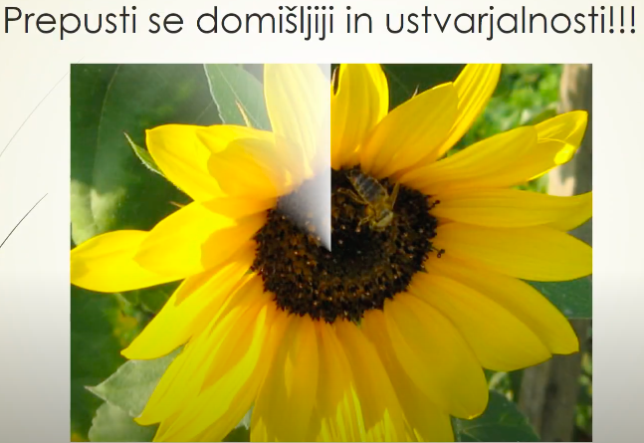

Slide 17
ZAKLJUČEK:
Izdelana panjska končnica in odgovori na vprašanja bodo sestavni del zaključne ocene pri predmetu naravoslovje, zato se pri delu potrudi.
Rezultate svojega dela boste po vrnitvi v šolo pokazali pri pouku naravoslovja, kjer jih bomo ovrednotili.
Še nekaj povezav, kjer si lahko pomagate pri svojem delu:
http://www.slovenski-med.si/datoteke/datoteke/Predstavitev-slovenskega-medu.pdf
http://www.czs.si/Upload/files/PREPOZNAVANJE%20MEDU.pdf

